Slide 1
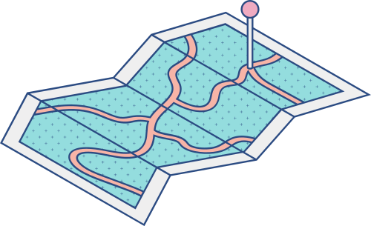





2022 데이터 크롤링
현재 내가
차릴 수 있는
규모의 카페는?
크롱조

Slide 2
목차
1) 팀원 명단과 팀원별 참여도(%)
2) 주제(문제) 선정 배경/이유
3) 데이터 수집 방법과 "핵심 부분" 소스코드 설명
4) 데이터 분석 과정 (사용한 분석 모델)
5) 분석 결과 및 문제해결 제안
6) 프로젝트 수행에서 어려웠던 점 + 해결한 방법
7) 참고 자료 (출처)

Slide 3



팀원 명단
조장_ 김연수
2014301502 소프트웨어학과
참여도: %
조원_ 조연우
2019203086 소프트웨어학과
참여도: %
조원_ 이강원
2014203069 경영학과
참여도: %

Slide 4

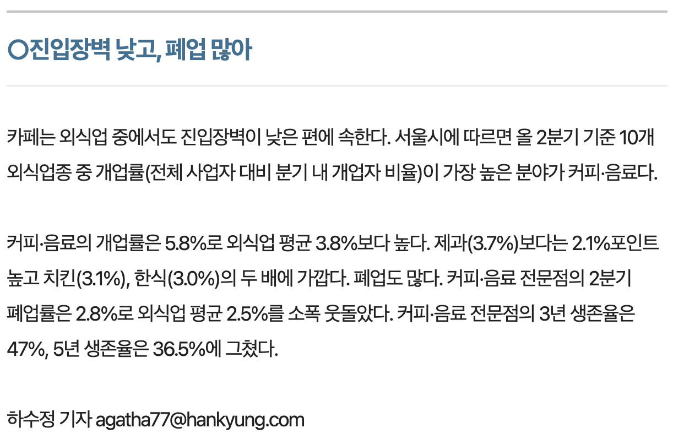


주제 선정 배경/이유

Slide 5
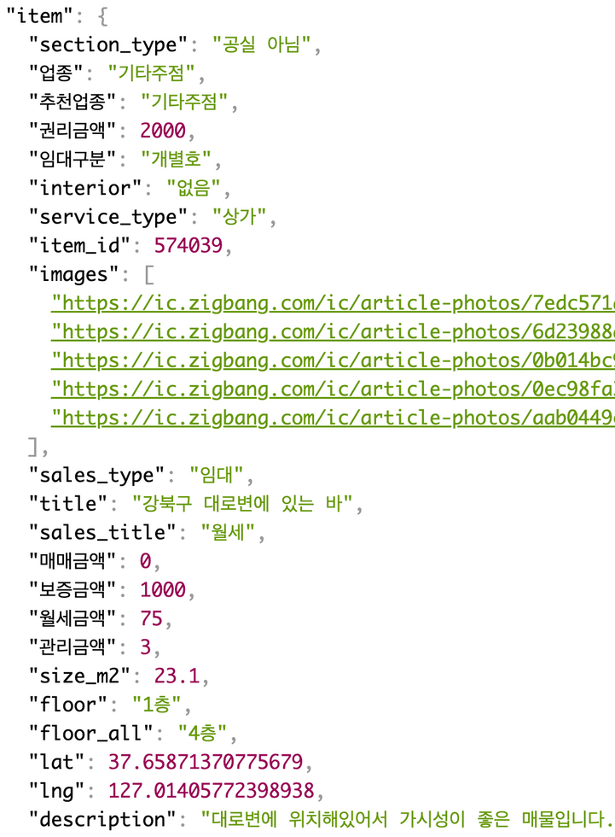
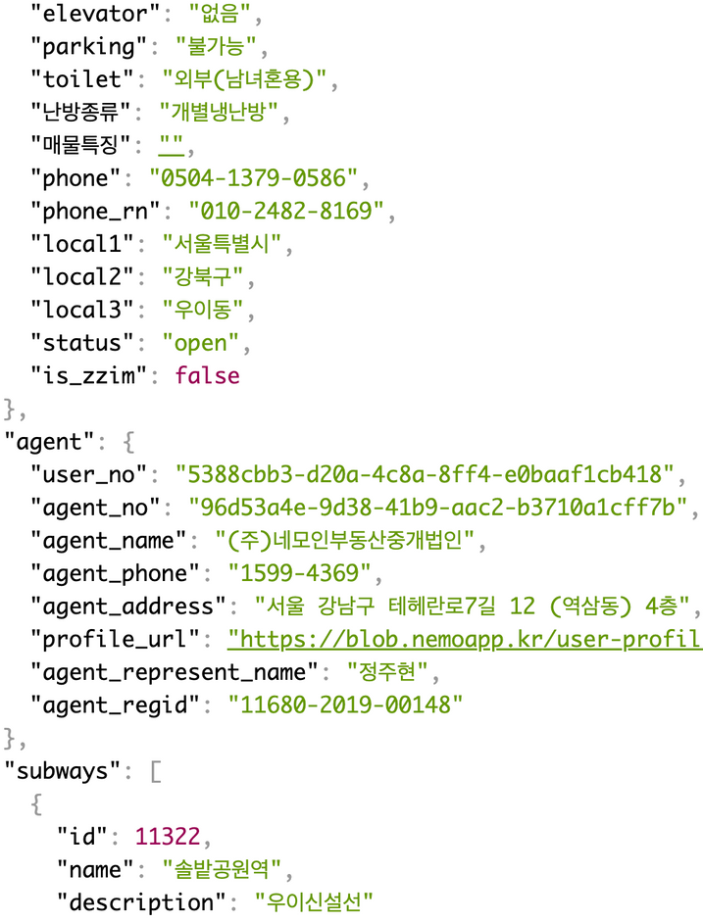
데이터 수집 방법과 소스코드 1

Slide 6
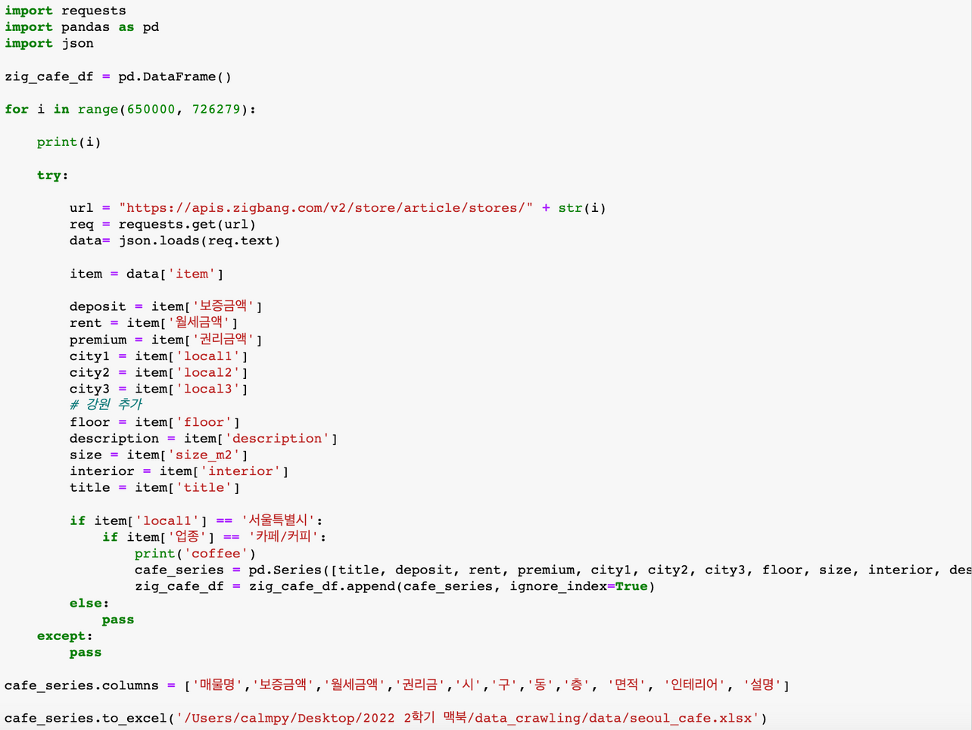

데이터 수집 방법과 소스코드 2

Slide 7

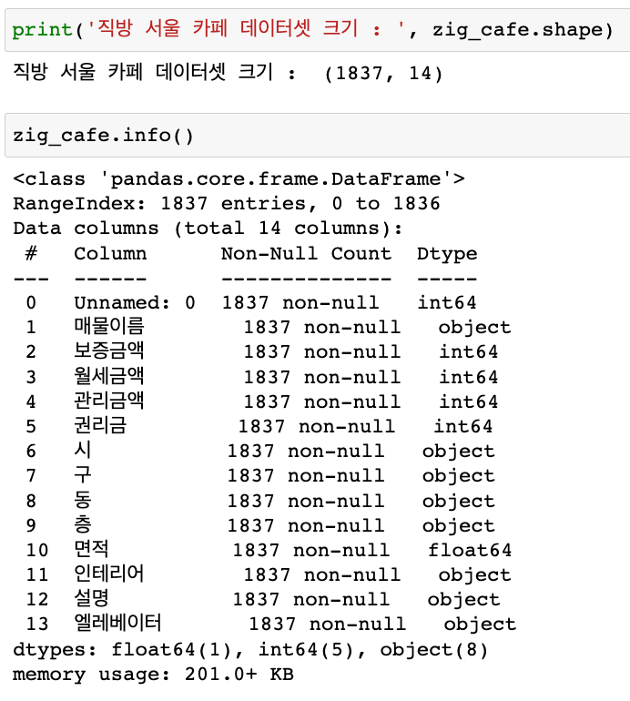
데이터 분석 과정 1-1

Slide 8
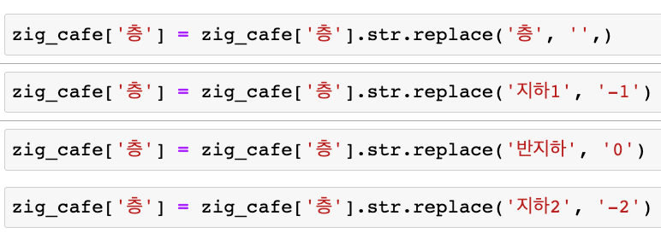
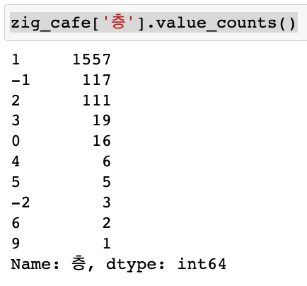
데이터 분석 과정 1-2

Slide 9
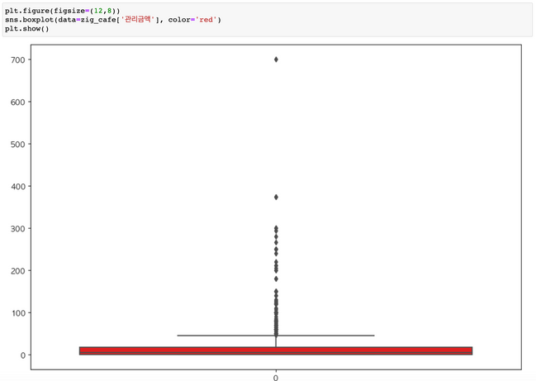
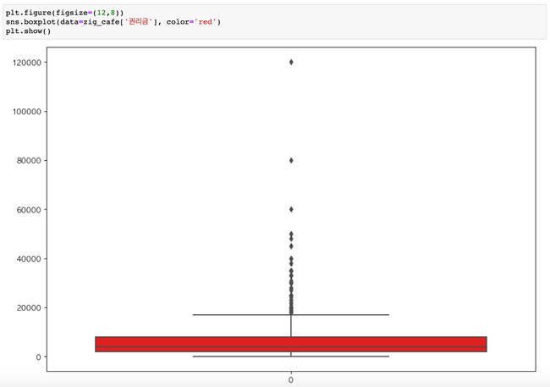
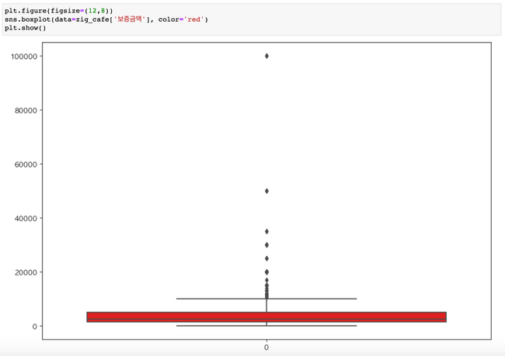
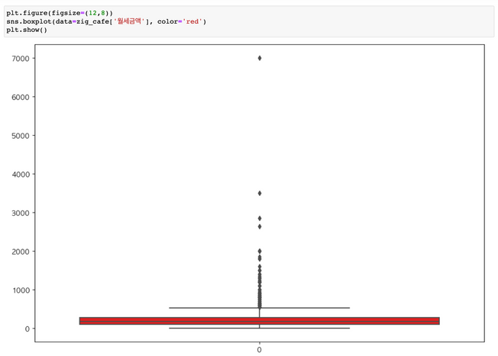
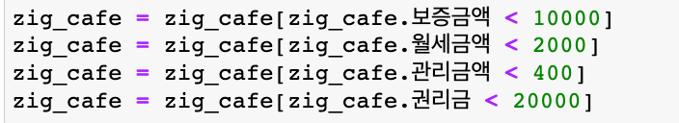
데이터 분석 과정 1-3

Slide 10
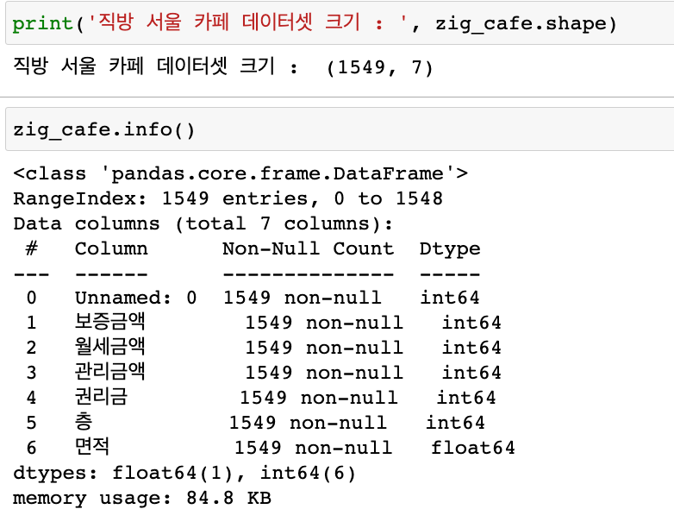
데이터 분석 과정 1-4

Slide 11
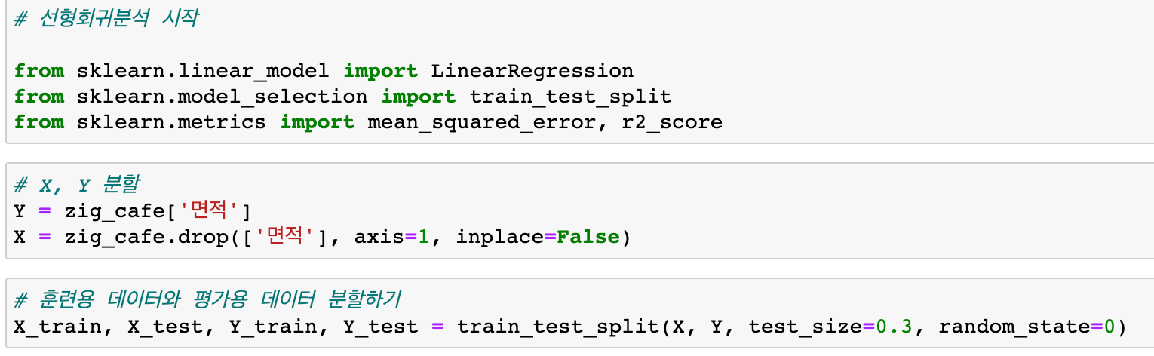
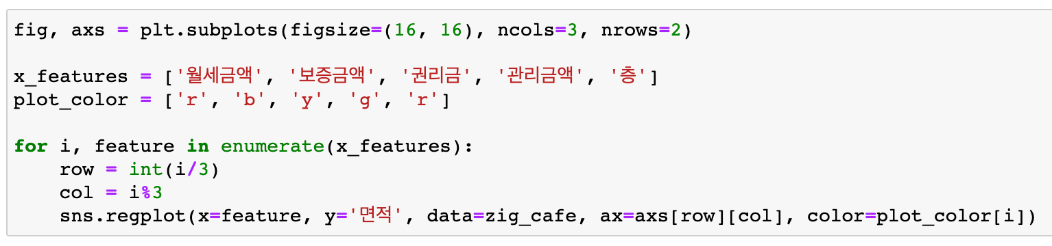
데이터 분석 과정 1-5

Slide 12
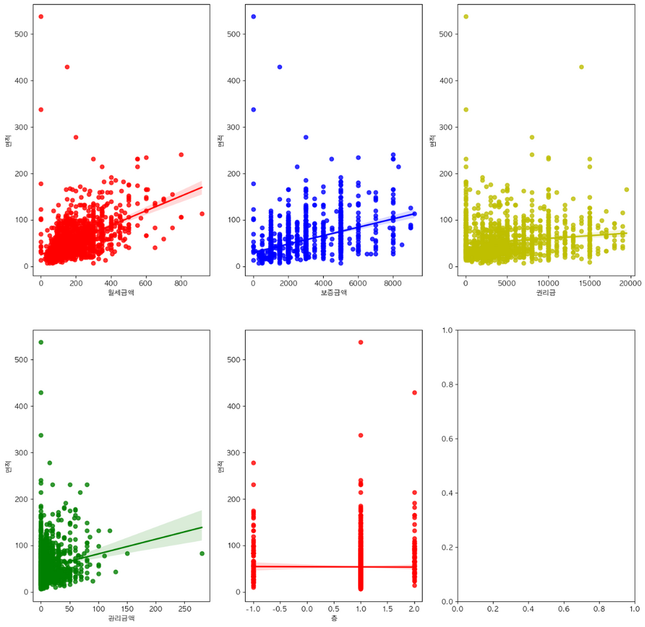
데이터 분석 과정 1-6

Slide 13
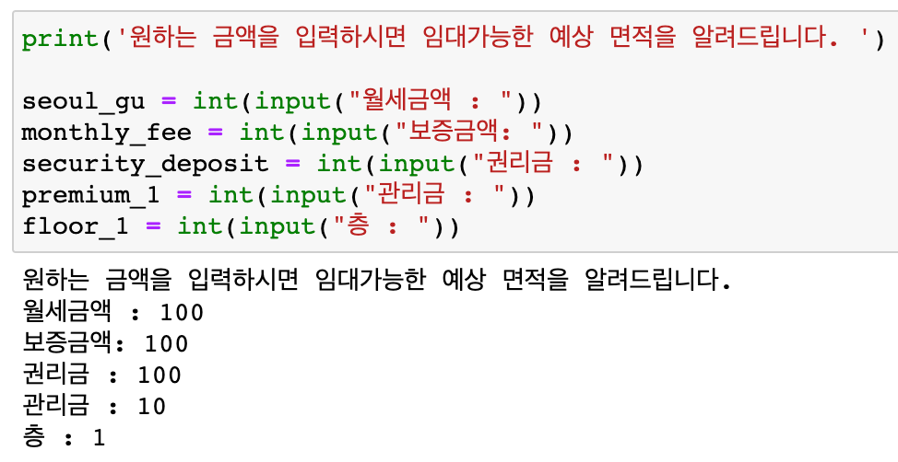
데이터 분석 과정 1-7

Slide 14
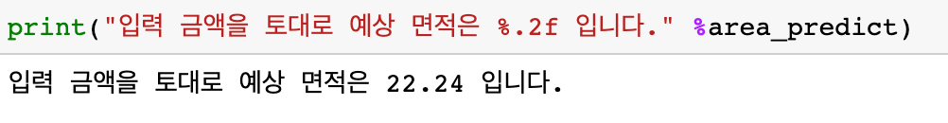
데이터 분석 과정 1-8

Slide 15
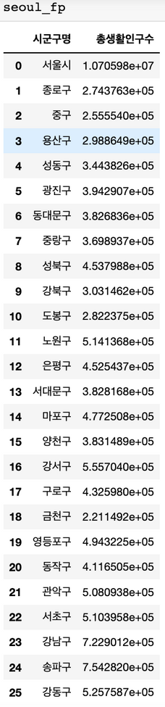
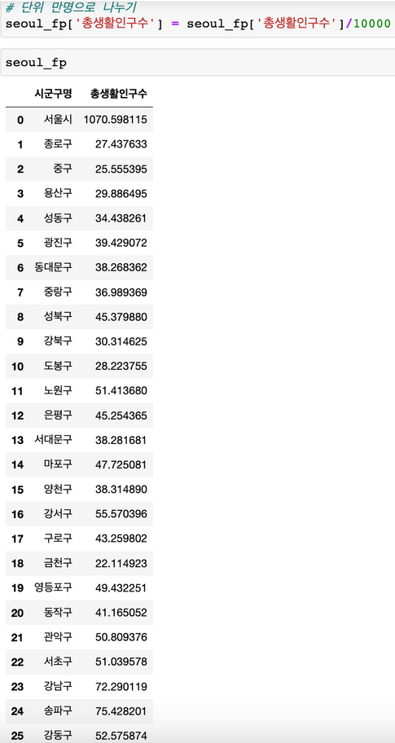
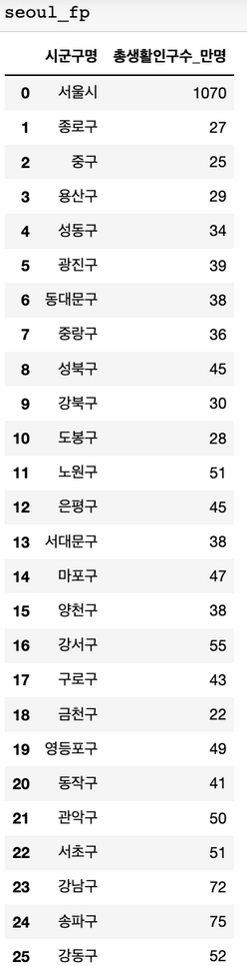
데이터 분석 과정 2-1
→
→

Slide 16
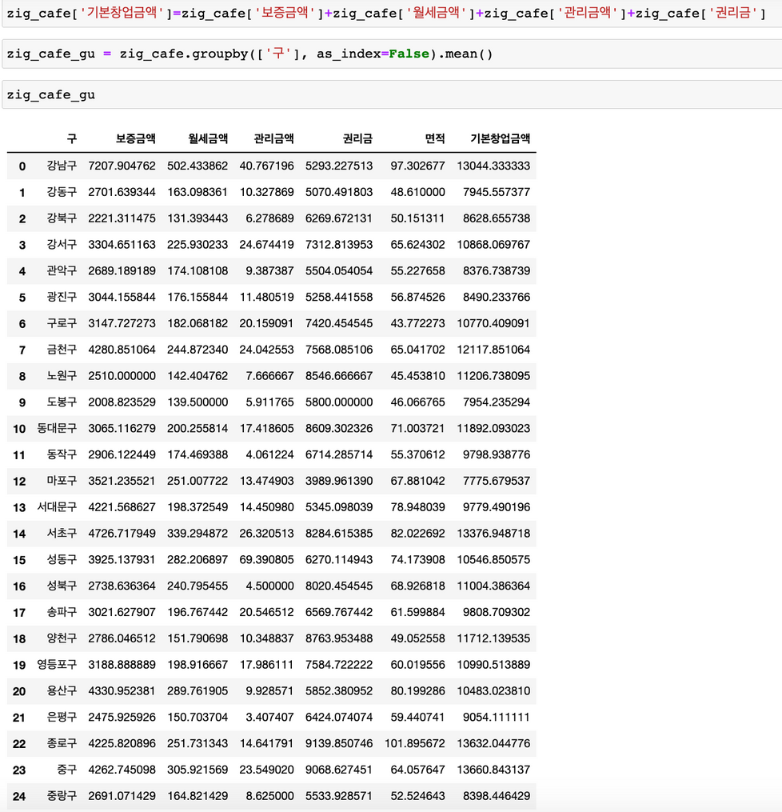
데이터 분석 과정 2-2

Slide 17
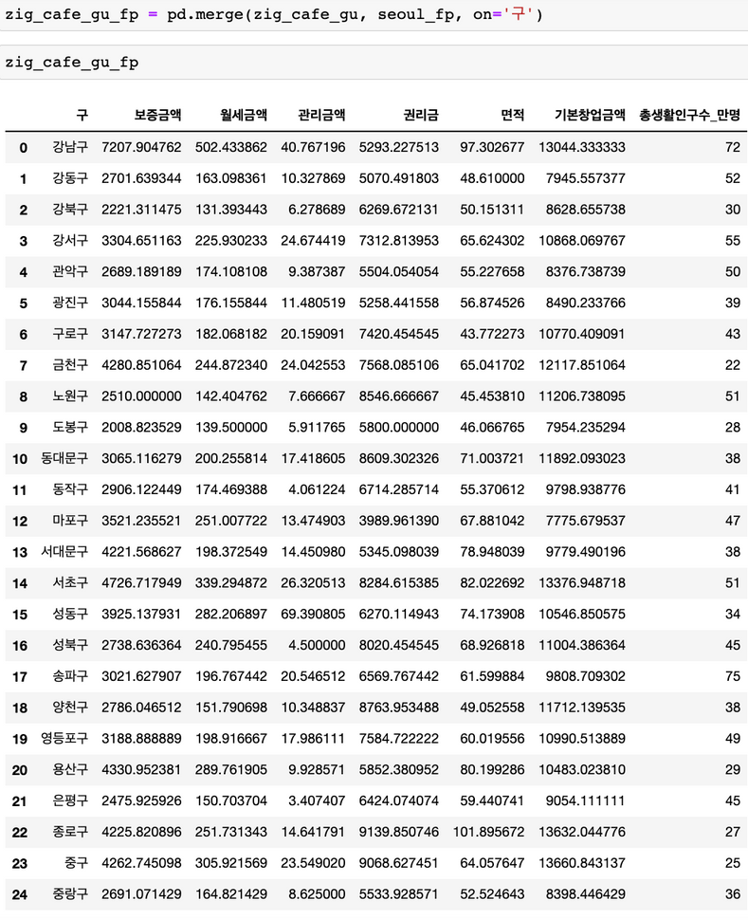
데이터 분석 과정 2-3

Slide 18
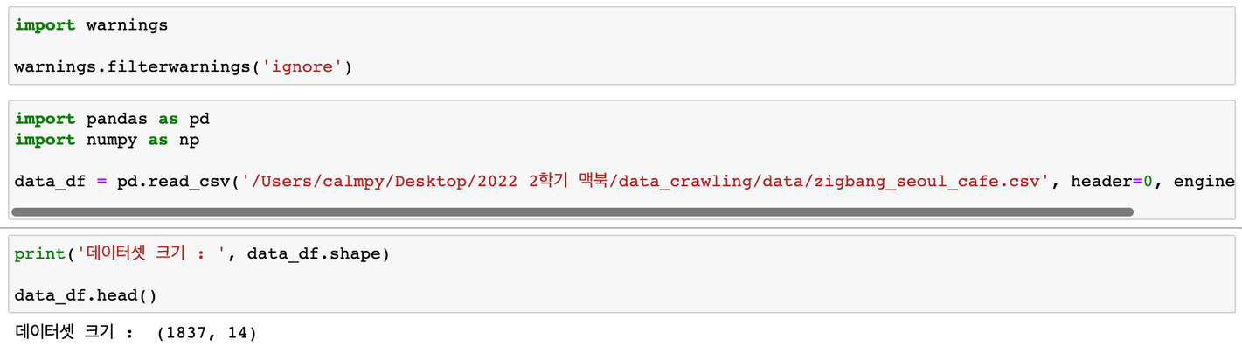
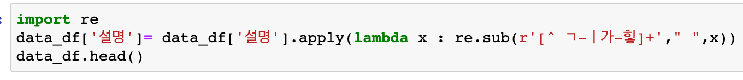
데이터 분석 과정 3-1

Slide 19
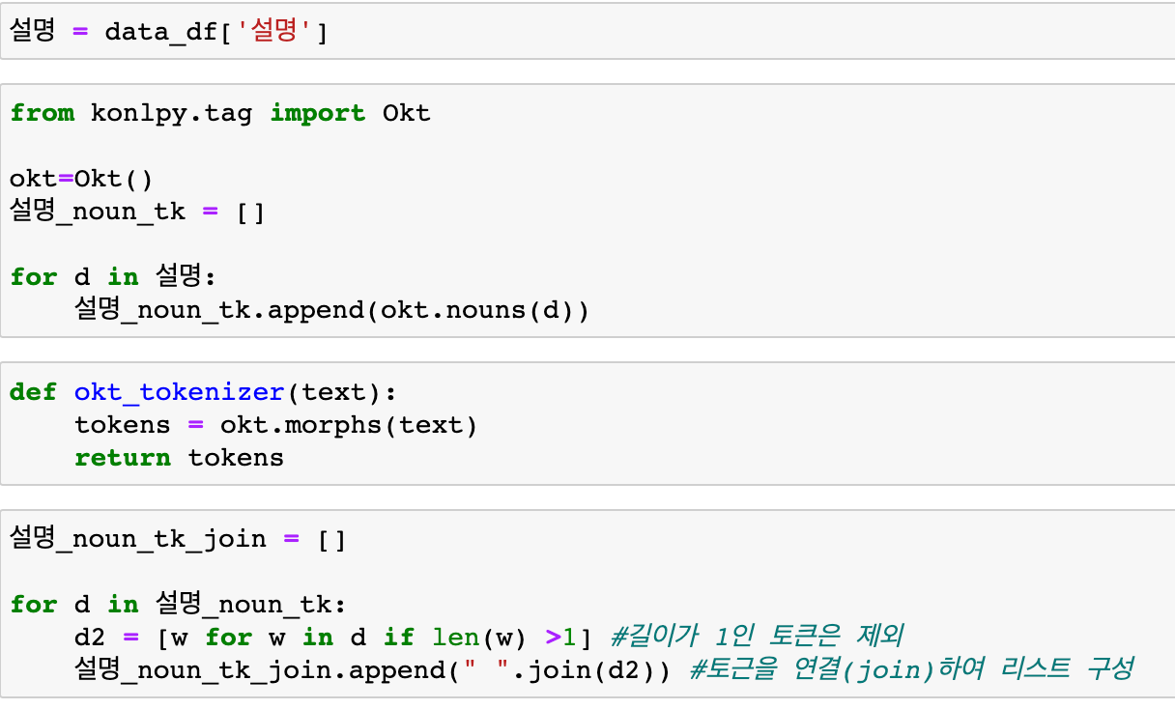
데이터 분석 과정 3-2

Slide 20
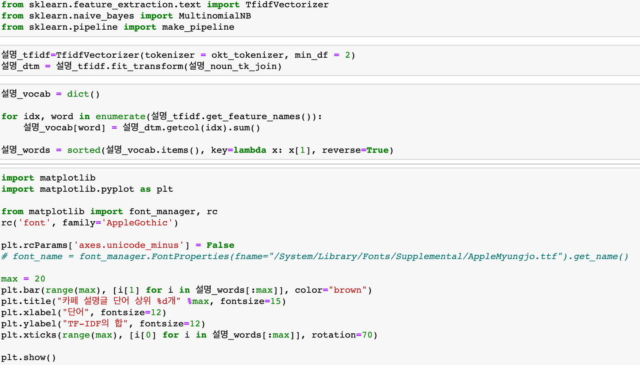
데이터 분석 과정 3-3

Slide 21
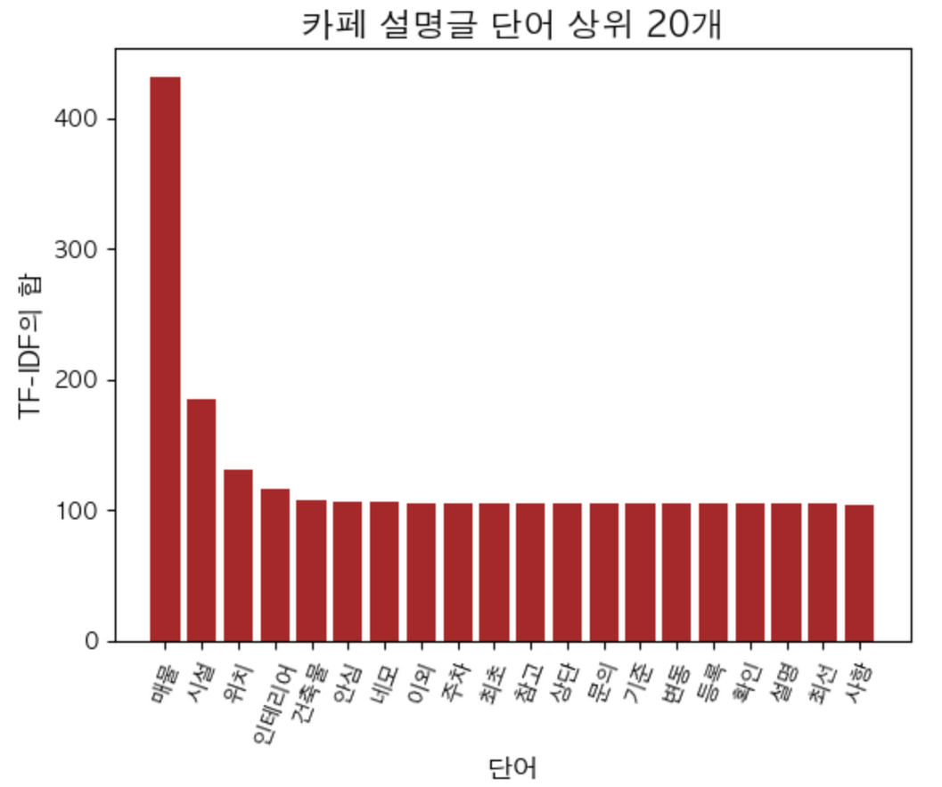
데이터 분석 과정 3-3

Slide 22
분석 결과
서울시 카페 창업 면적별 적정가격
구마다 창업비용 편차가 있어, 전략적인 선택 필요
상가 게시글을 볼 때 중점을 두고 봐야될 것들

Slide 23


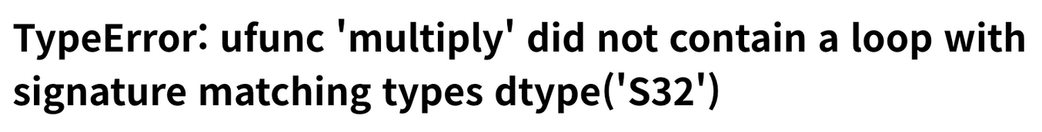
프로젝트 수행에서 어려웠던 점 + 해결한 방법

Slide 24

참고자료
1. 한경신문기사 <커피 향에 푹 빠진 청춘들…서울 카페 2만5000개 돌파https://www.hankyung.com/economy/article/2022092829251
2. 서울 열린데이터 광장 - 자치구단위 서울생활인구 일별 집계표
https://data.seoul.go.kr/dataList/OA15379/S/1/datasetView.do#AXexec

Slide 25

감사합니다!
질문이
있으신가요?

